Slide 1
Sundhedsnudging i Assens Kommune ”Toiletøvelser”

Slide 2
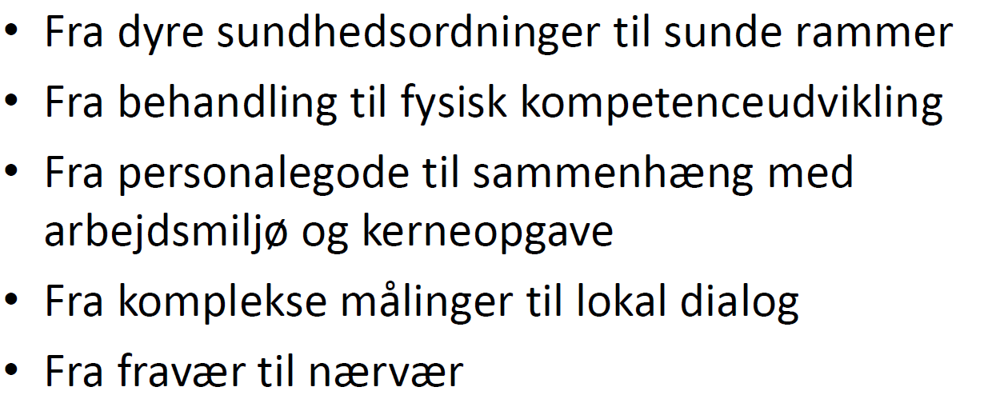
Baggrunden
Stillesiddende ‘arbejde’ er noget …. - vi vil så gerne forebygge kontorkrop og indpiske gode vaner!
Arbejdspladsen er en vigtig arena for sundhedsfremme vi tilbringer størstedelen af vores vågne tid her, den påvirker vores normer og adfærd, vigtigt socialt netværk, sunde medarbejdere er mere produktive og mindre syge, samme vilkår, samme fysiske rammer og påvirkningsmuligheder.

Slide 3
Toiletøvelserne
Simple øvelser som kan laves alle steder
Sidder på indersiden af alle vores toiletdøre
Udskiftes fire gange årligt
Erstattes ind i mellem med anden kampagne

Slide 4
Erfaringer med øvelser på toiletterne
Så irriterende ↔ kom tilbage! Holdningerne er mange, men når vi hører dem, ved vi, at vi har fat i noget…
Simpelt, billigt
Formål:
Modvirke de negative effekter ved stillesiddende arbejde
Bevæge sig rundt i huset
Skabe rum for individuelle øvelser

Slide 5
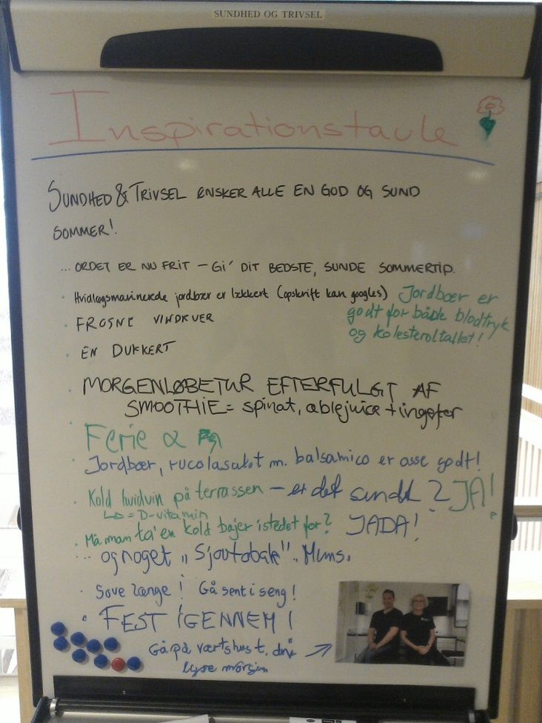
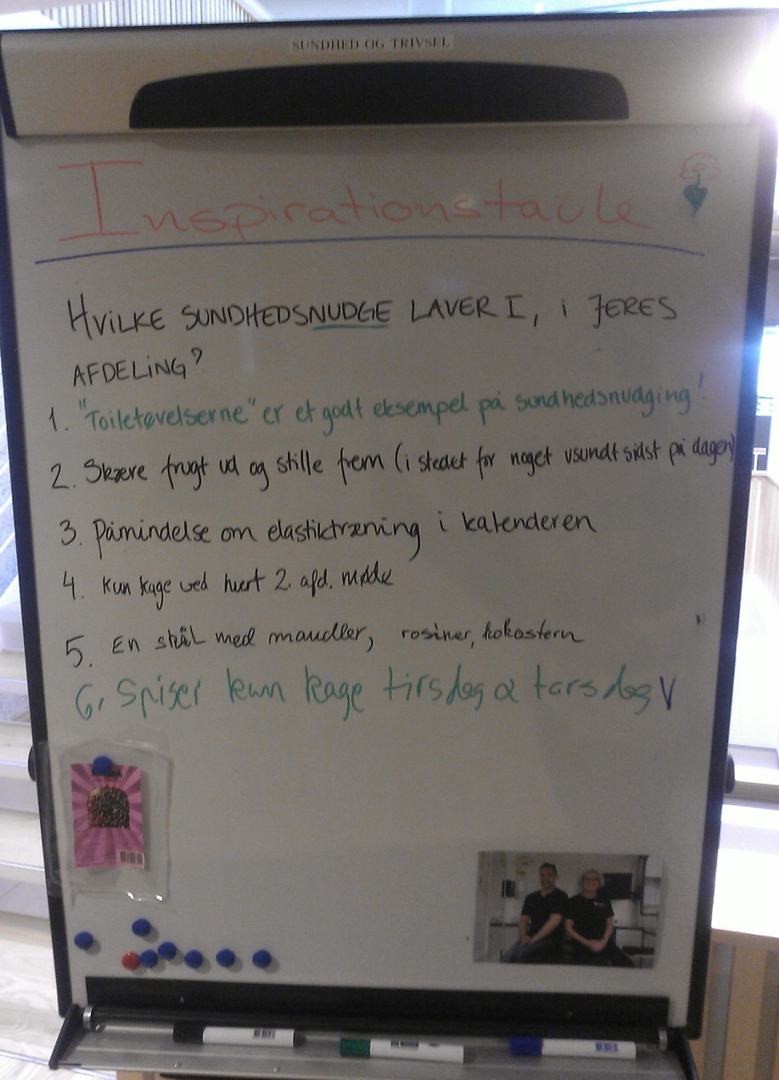
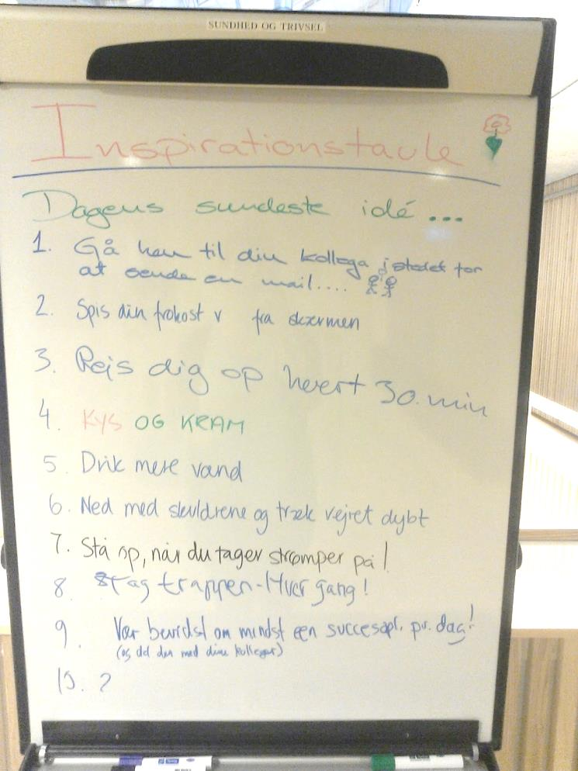
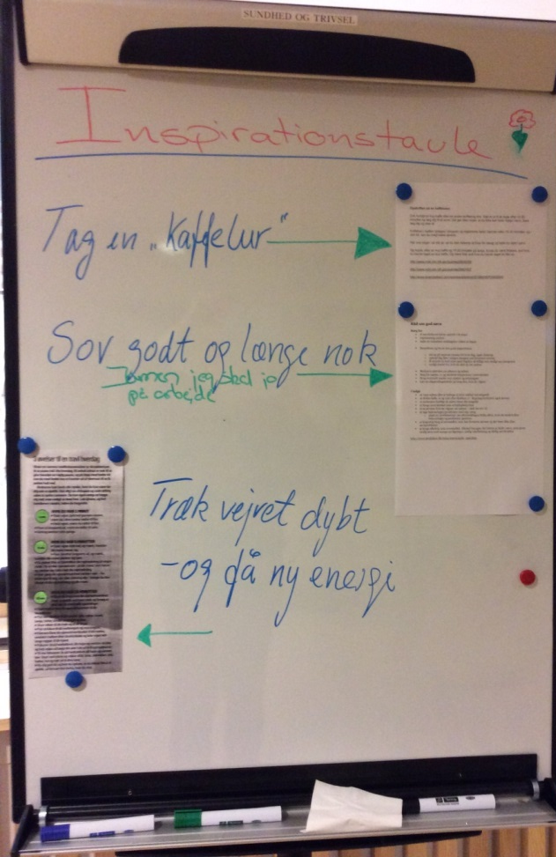
Andre sundhedsnudge hos os

Slide 6
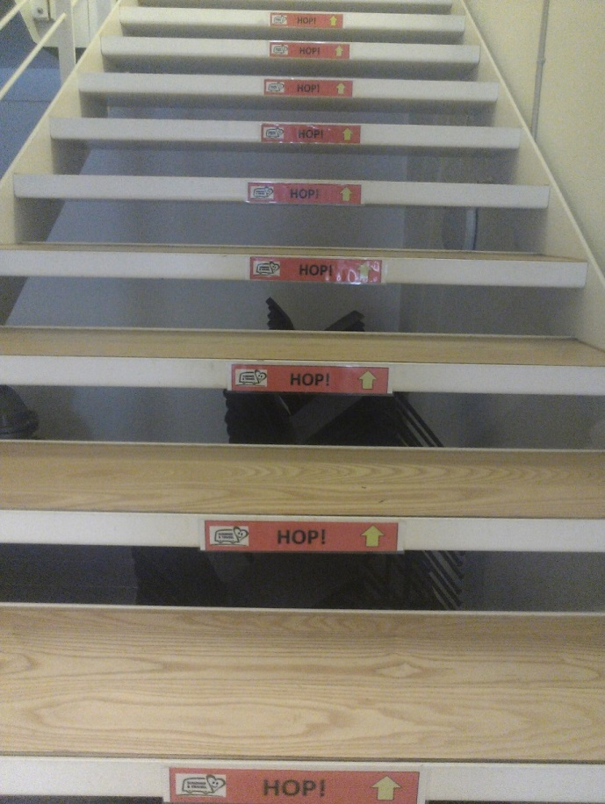
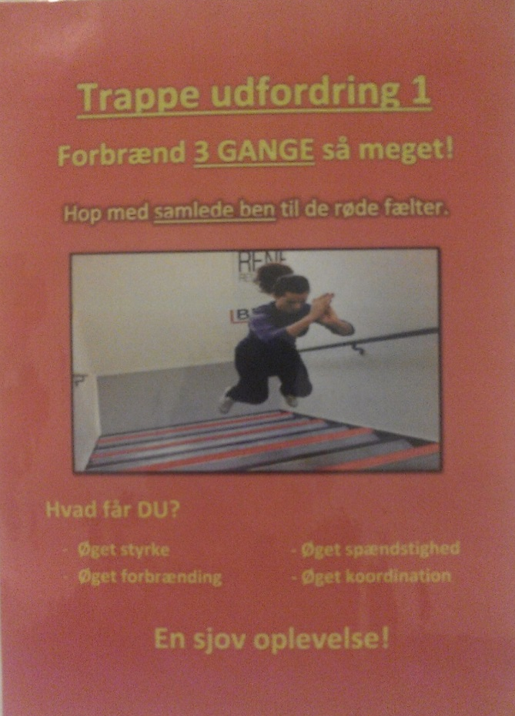
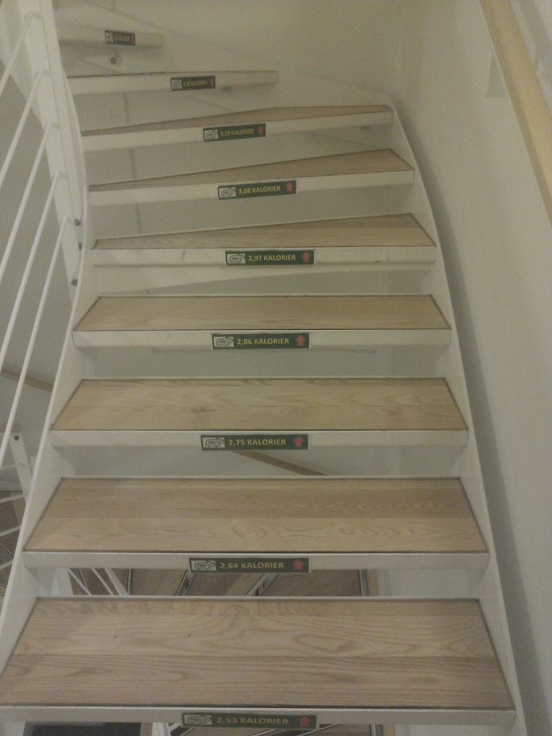
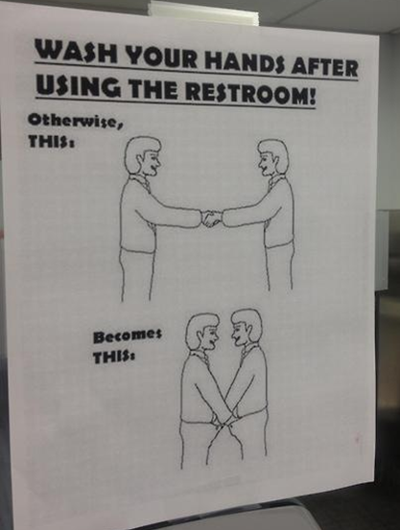
Andre sundhedsnudge hos os

Slide 7
Spørgsmål eller ønske om at få øvelserne tilsendt?
Bitten Bülow-Resting
Mail: bibol@assens.dk
Tlf.: 40 40 11 15

